Slide 1
PEMROGRAMAN WEB DAN PERANGKAT BERGERAK
KELAS XI/SEMESTER GASAL
SMK NEGERI 3 PAMEKASAN

Slide 2
PEMBUATAN TABEL DENGAN HTML
<table> … </table>
Tag yang digunakan untuk membuat tabel
<tr> … </tr>
Tag yang digunakan untuk membuat baris/row tabel
<td> … </td>
Menampilkan data pada setiap sel tabel
<th> … </th>
Mendefinisikan judul tiap kolom

Slide 3
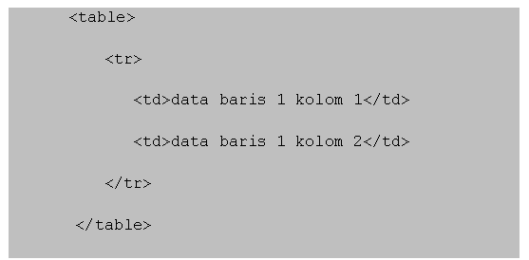
STRUKTUR ELEMEN TABEL

Slide 4
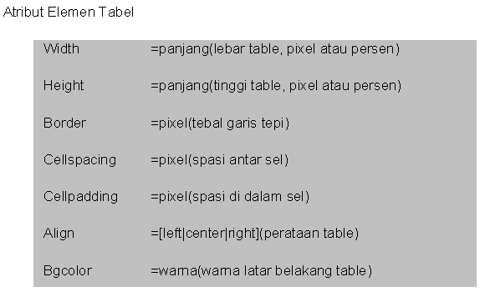
ATRIBUT ELEMEN TABEL

Slide 5
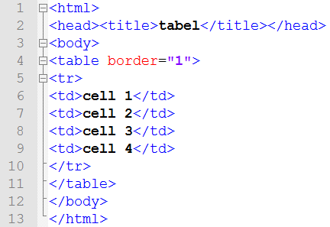
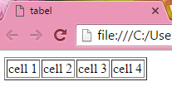
CONTOH 1

Slide 6
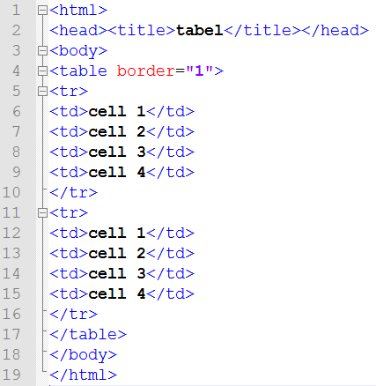
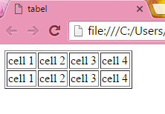
CONTOH 2

Slide 7
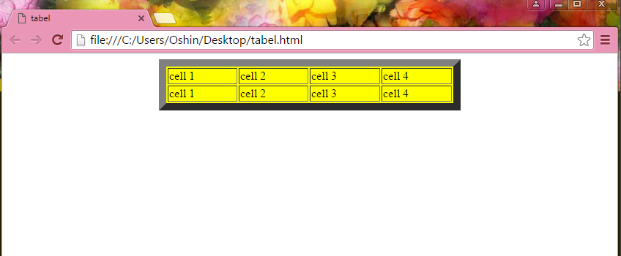
LATIHAN 1

Slide 8
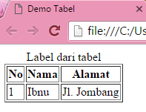
LATIHAN 2

Slide 9
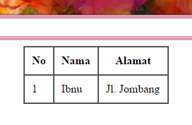
LATIHAN 3

Slide 10
TUGAS 1 KELOMPOK

Slide 11
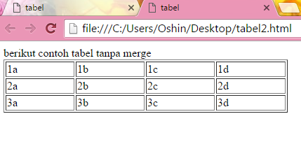
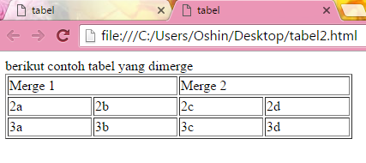
TABEL DENGAN SPANNING

Slide 12
SPANNING = MERGE
colspan
Tag yang digunakan untuk me-merge kolom
rowspan
Tag yang digunakan untuk me-merge baris

Slide 13
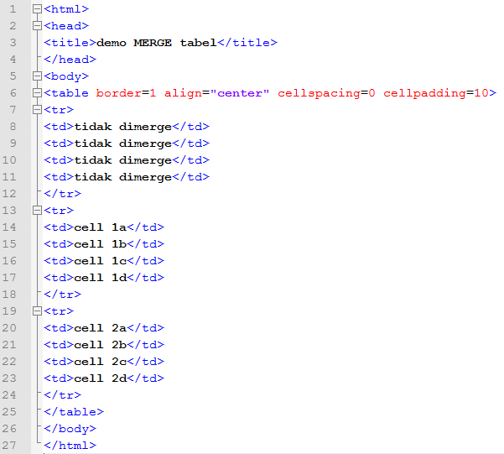
CONTOH 1 TABEL AWAL

Slide 14
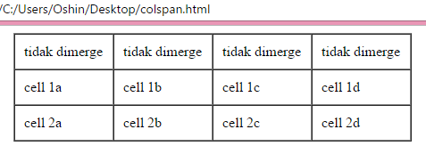
HASIL DARI KODING DI ATAS :

Slide 15
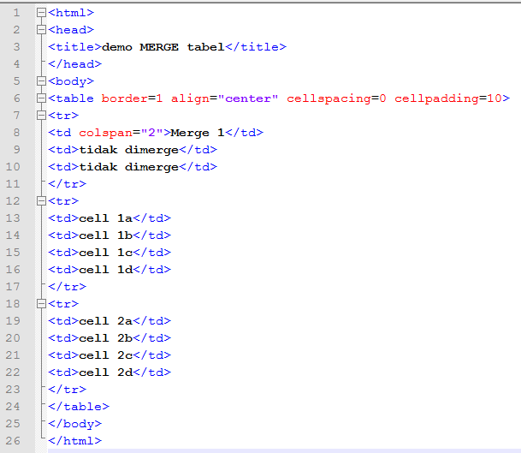
CONTOH 1 TABEL YG DICOLSPAN

Slide 16
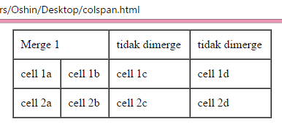
HASIL KODING DI ATAS :

Slide 17
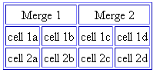
LATIHAN 1

Slide 18
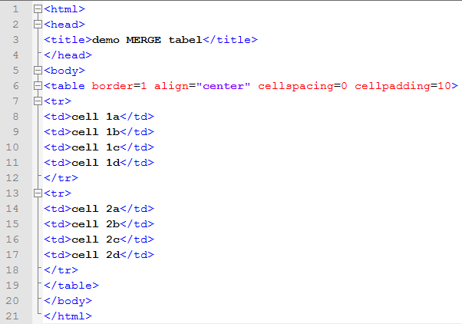
CONTOH 2 TABEL AWAL

Slide 19
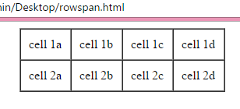
HASIL KODING DI ATAS :

Slide 20
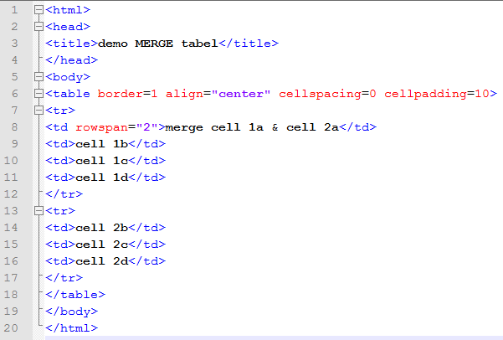
CONTOH 2 TABEL YG DIROWSPAN

Slide 21
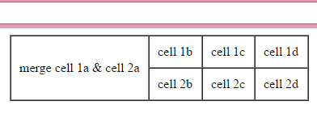
HASIL KODING DI ATAS :

Slide 22
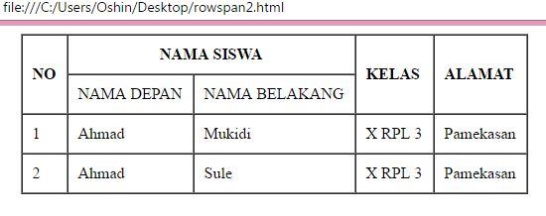
TUGAS 2 KELOMPOK

